Slide 1

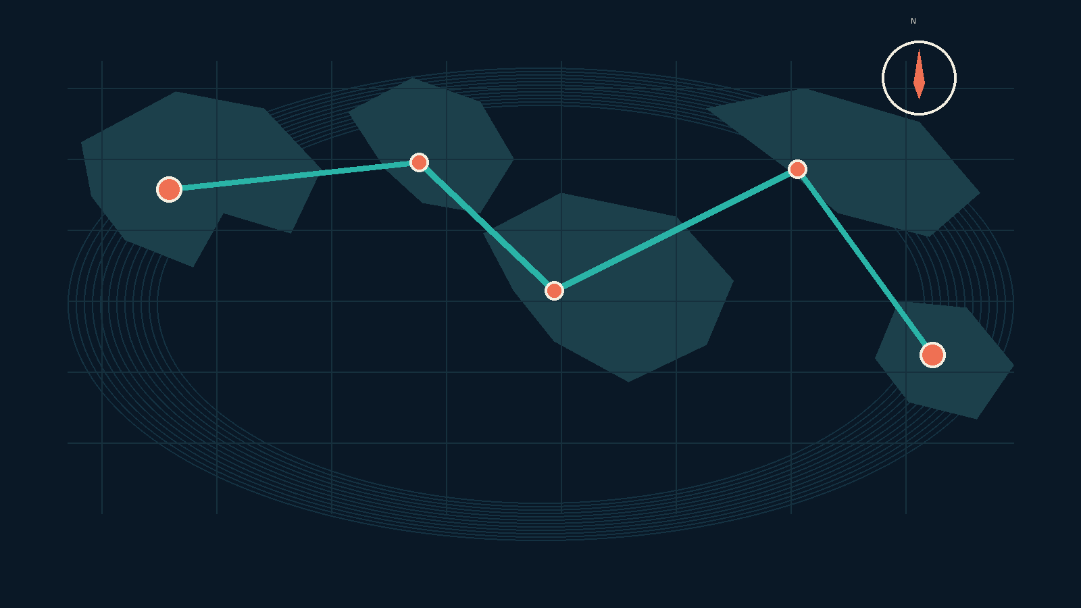
WORLDBOUND: NOMAD
En KI-assistert reise- og beslutningssimulator
1 / 10

Slide 2
02
Slik fungerer spillet
En enkel loop – med stadig nye valg
PLAN
VIDERE
REIS
SPILLEREN
prioriterer
JOBB
OPPLEV
• Penger bestem hvilke valg som er mulige
• Tid bestemmer hvor langt du rekker
• Valg i én by påvirker neste etappe
WORLDBOUND: NOMAD • 2/10

Slide 3
03
Første versjon – MVP
Det vi må få til først
KART
REISE
ØKONOMI
01
02
03
Flere internasjonale
destinasjoner
Transport, pris
og tidsbruk
Penger, utgifter
og progresjon
JOBB
OPPGAVER
DATA
04
05
06
Arbeid som gir
inntekt
Quiz og innhold
knyttet til steder
Inventar, journal
og lagring
WORLDBOUND: NOMAD • 3/10

Slide 4
04
Mulige utvidelser
MVP først – mer dybde når grunnsystemet fungerer
HENDELSER
FERDIGHETER
HANDEL
DYNAMIKK
KI-ASSISTENT
Uforutsette valg
og konsekvenser
Progresjon og
spillerutvikling
Gjenstander og
økonomiske valg
Priser, etterspørsel
og nye ruter
Personlige råd
fra spilldata
MVP
→
DYBDE
→
SIMULERING
→
KI
Vi bygger videre først når kjernen er stabil.
WORLDBOUND: NOMAD • 4/10

Slide 5
05
KI-AGENTENE ER ET UTVIKLINGSTEAM
Ulike spesialister gjør hver sin jobb – mennesket leder og godkjenner.
MENNESKET
ARBEIDSFLYT
mål • krav • vurdering • godkjenning
1
Definer
2
Bygg
01
02
03
SYSTEMARKITEKT
PROGRAMMERING
TESTING
3
Test
Planlegger struktur
Bygger funksjonalitet
Finner feil
4
Vurder
5
Forbedre
04
05
06
CODE REVIEW
INNHOLD
DOKUMENTASJON
6
Commit
KI lager forslag.
Mennesket avgjør.
Sjekker kvalitet
Fyller verden
Forklarer arbeidet
WORLDBOUND: NOMAD • 5 / 10

Slide 6
06
KI i selve produktet
Mulig utvidelse: en personlig reiseassistent
KI ANALYSERER
SPILLEREN SPØR
«Jeg har 3500 kr,
7 dager igjen og er i Berlin.
Hva bør jeg gjøre?»
• økonomi og budsjett
• tid igjen
• posisjon
• transportalternativer
• jobber og aktiviteter
• spillerens mål
→ foreslår en strategi
KI blir dermed også en del av brukeropplevelsen.
WORLDBOUND: NOMAD • 6/10

Slide 7
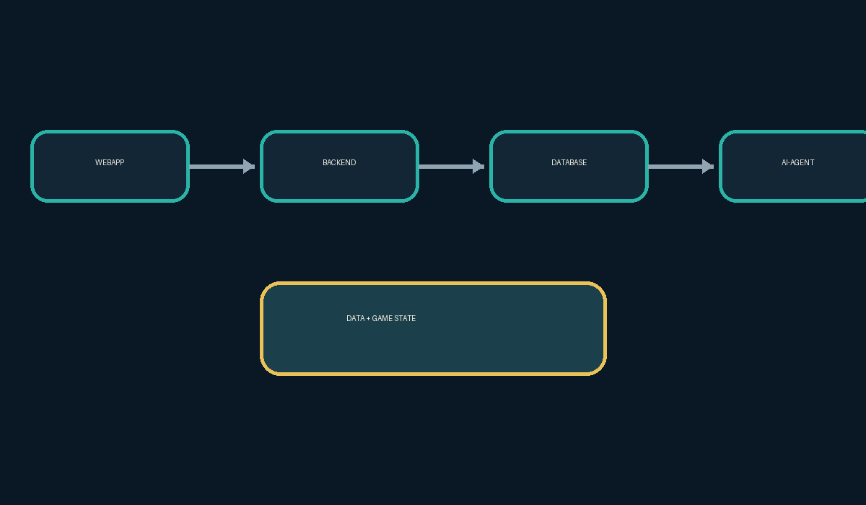
07
Teknologi
TRAVEL-TECH STACK
En moderne stack for webapp, data, simulering og KI
Claude / Claude Code
VS Code
KI-assistert utvikling
utviklingsmiljø
Git + GitHub
Node.js + npm
versjonskontroll
webapplikasjon
Python + uv
Docker + Supabase
backend / simulering
miljø + data
Arkitekturen fastsettes når systemkravene er spesifisert.
WORLDBOUND: NOMAD • 7/10

Slide 8
08
Utviklingsstrategi
Bygg lite → test → kvalitetssikre → utvid
1
2
3
4
5
6
GRUNN
→
REISE
→
SPILL
→
LAGRING
→
TEST
→
KI
spiller + kart
transport + kostnad
jobb + oppgaver
data + progresjon
stabilitet + review
assistent + analyse
• MVP er minimumsmålet
• Hver fase testes før neste lag bygges
• Git gjør utviklingen sporbar
• KI-generert kode vurderes av oss
• Utvidelser prioriteres etter verdi
WORLDBOUND: NOMAD • 8/10

Slide 9

09
Det som gjør prosjektet interessant
Vi undersøker hvor langt KI kan tas i et større utviklingsløp
KODE
Hvor godt fungerer KI-generert kode i et større system?
INTEGRASJON
Hva skjer når flere KI-genererte moduler skal fungere sammen?
KVALITET
Hvilke feil og begrensninger oppstår?
MENNESKET
Hvor mye testing og kontroll er nødvendig?
KJERNE
Produkt + eksperiment i samme prosjekt
VERKTØYET
Når sparer KI tid – og når skaper det mer arbeid?
MÅL
SPØRSMÅLET BAK PRODUKTET:
Hvor langt kan vi ta KI i et reelt utviklingsløp?
Et fungerende produkt – med dokumentert læring
WORLDBOUND: NOMAD • 9/10

Slide 10
WORLDBOUND: NOMAD
ET SPILL. ET UTVIKLINGSEKSPERIMENT.
En moderne reise- og beslutningssimulator der spilleren reiser mellom destinasjoner, jobber for å tjene penger, håndterer begrenset tid og økonomi og tar valg som påvirker videre progresjon.
Samtidig bruker vi KI-agenter gjennom hele utviklingsprosessen – fra systemdesign og programmering til testing, code review og feilsøking. Målet er å undersøke hvor godt KI kan brukes til å utvikle og kvalitetssikre en kompleks programvareapplikasjon.
REISE • BESLUTNINGER • KI • PROGRAMMERING
WORLDBOUND: NOMAD • 10/10

